Slide 1
KOLO BUDOUCNOSTI
Předmět: Bezpečnostně-strategické perspektivy ČR
Procházka Josef
15.11.2021

Slide 2
CÍL
OBJASNIT POUŽITÍ METODY KOLO BUDOUCNOSTI
PROCVIČIT TUTO METODU NA VHODNÉM PŘÍKLADU

Slide 3
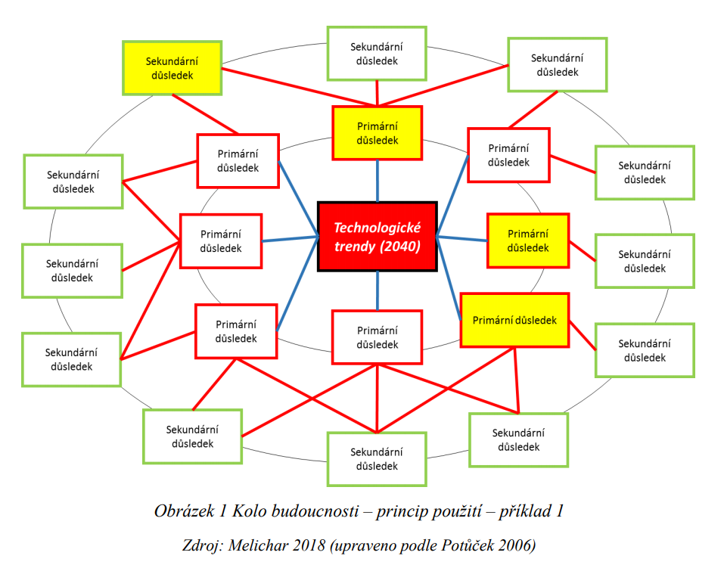
UČEBNÍ OTÁZKY
Jaký je účel metody kolo budoucnosti?
K čemu se tato metoda využívá?
Jakým způsobem se metoda používá?

Slide 4
OBSAH
ÚVOD
PŘÍSTUPY K VYUŽITÍ METODY KOLO BUDOUCNOSTI
PŘÍKLADY POUŽITÍ TÉTO METODY
ZÁVĚR

Slide 5
ÚVOD

Slide 6
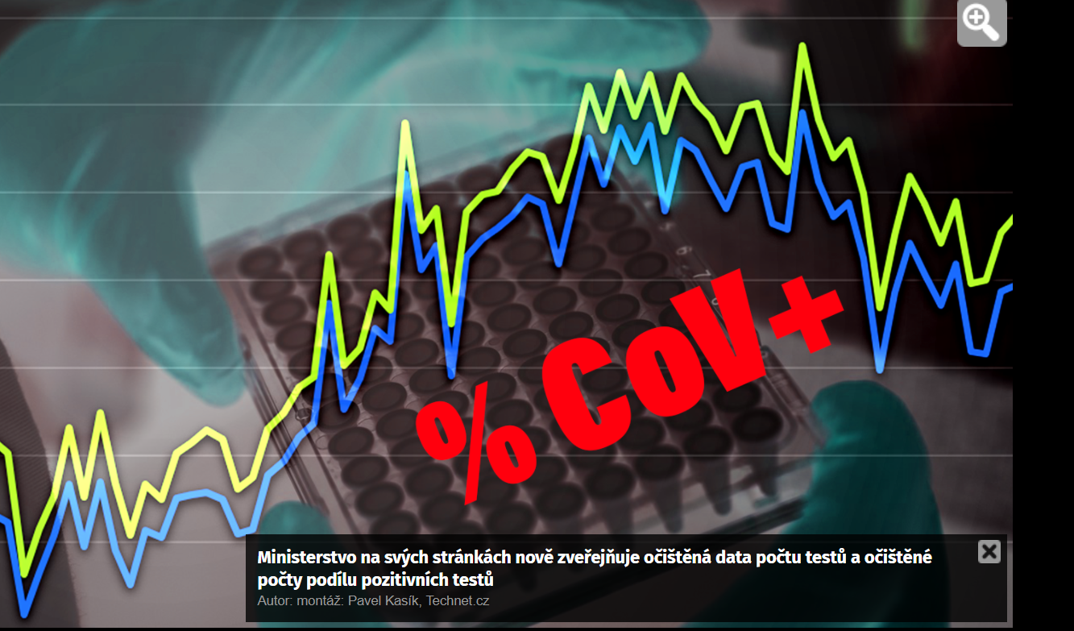
PROCVIČOVANÉ METODY
Tým A/Tým B,
Brainstorming
Strategic Foresight
Kolo budoucnosti
Red Team
Scénáře

Slide 7
OBJASNĚNÍ METODY
Kolo budoucnosti

Slide 8
KOLO BUDOUCNOSTI: ÚČEL (1/1)
Vytvořena 1971 studentem Jeromem C. Glennem, univerzita Antioch Graduate School of Education.
Metoda využívána rovněž při politické analýze.
Strukturální prognostická metoda (kvalitativní a explorativní).
Využívá informace o minulosti a přítomnosti, směřuje do budoucnosti.
Odpovídá na otázku: Co a kdy by mohlo v budoucnosti nastat a za jakých podmínek?

Slide 9
KOLO BUDOUCNOSTI: ÚČEL (1/2)
Hodnotí možné dopady událostí nebo trendů.
Odpovídá na otázku: Jaké jsou důsledky určité události nebo trendu?
Vytváří představu o tom, co je nutné učinit, aby se situace řešila!
Umožňuje strukturování myšlenek a generování otázek k budoucnosti.
Využívá strukturovaného grafického schématu.

Slide 10
KOLO BUDOUCNOSTI: ÚČEL (1/3)
Využitelná v prostředí s vysokým stupněm nejistoty.
Vhodná pro prognostickou podporu strategického řízení.
Jaké jsou dopady událostí (krizí, konfliktů) nebo trendů (zadlužování veřejných financí, stárnutí populace, …) na určitou oblast veřejné politiky, společnost, organizaci, …
Analýza bezpečnostního prostředí a jeho dopadů např. v rámci zpracování bezpečnostní či obranné strategie.
Využitelná k tvorbě podkladů (analýzám) při tvorbě či aktualizaci scénářů budoucího vývoje např. bezpečnostního prostředí, technologického vývoje, …

Slide 11
KOLO BUDOUCNOSTI: POSTUP (1/1)
Do středu myšlenkové mapy umístit název řešené události nebo trendu.

Slide 12
KOLO BUDOUCNOSTI: POSTUP (1/2)
K této události nebo trendu paprskovitě připisovat události, ke kterým může dojít. První úroveň dopadů: např. strukturovaný přístup dle PESTLE
PRÁVNÍ
POLITIKA
TECHNOLOGIE
SOCIALNÍ OBLAST
EKONOMIKA
EKONOMIKA

Slide 13
KOLO BUDOUCNOSTI: POSTUP (1/3)
K této události nebo trendu paprskovitě připisovat události, ke kterým může dojít. První úroveň dopadů: např. strukturovaný přístup dle DIME
DIPLOMACIE
INFORMACE
KOMPLEXNÍ OBRANA
EKONOMIKA
ARMÁDA

Slide 14
KOLO BUDOUCNOSTI: POSTUP (1/4)
Druhý prstenec tvoří sekundární dopady: např. přístup dle DOTMLPFI
Lze pokračovat do doby vyjasnění všech dopadů řešené události či trendu.
DIPLOMACIE
INFORMACE
D
KOMPLEXNÍ OBRANA
O
EKONOMIKA
I
ARMÁDA
T
F
P
L
M

Slide 16
KOLO BUDOUCNOSTI
Výhoda:
Stimulace systematického, komplexního uvažování
Umožňuje zkoumat události a trendy komplexně ve vzájemných souvislostech.
Nevýhoda:
Výsledky dosažené touto metodou jsou přímo ovlivněny znalostmi a zkušenostmi zpracovatelského týmu.
Proto je nutné věnovat náležitou pozornost výběru týmu a zajistit jeho přípravu.

Slide 17
APLIKACE METODY: PŘÍKLAD

Slide 18
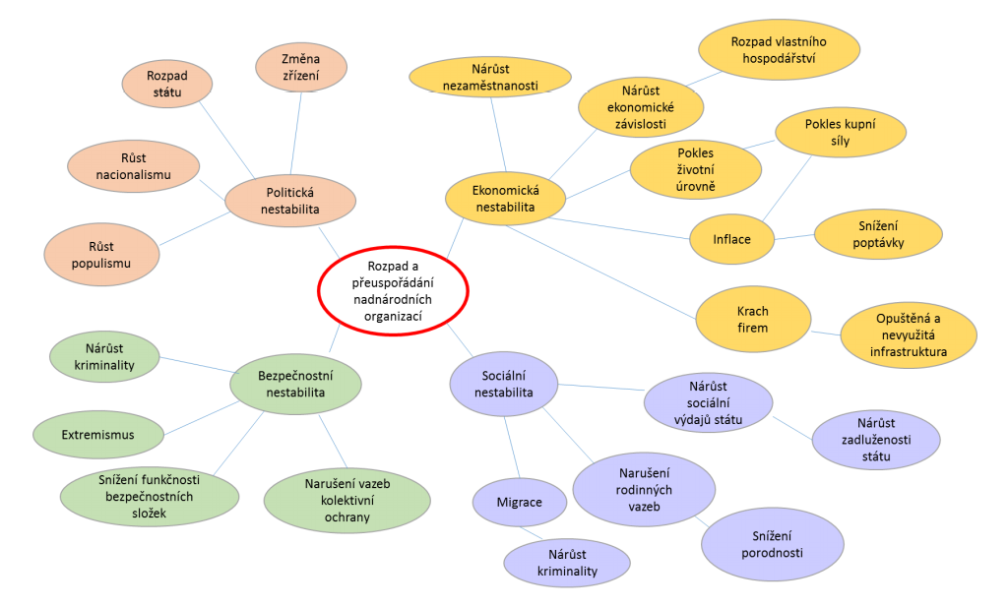

Slide 19
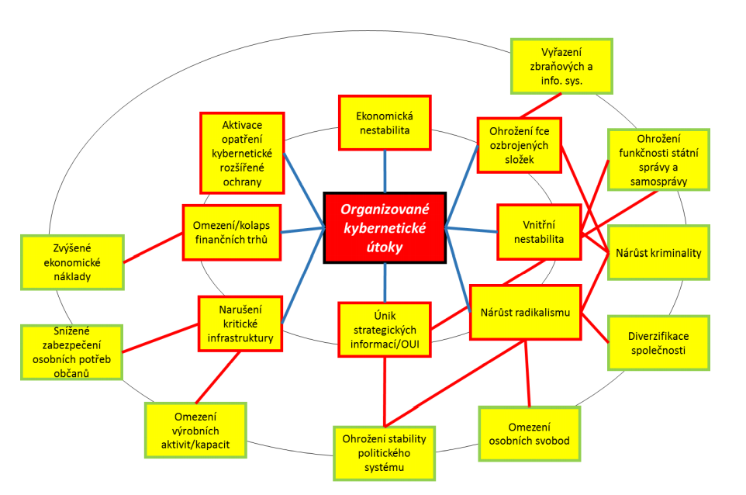

Slide 20
Kriminlita nárůst
Zadlužení příštích generací
Nezaměstnanost
Sociální
Technologické
Zadlužení státu
Omezená připravenost AČR
Ekonomické
Zpomalení modernizace
Vojenské
Pokles mezinárodního obchodu
Znehodnocení měny
Politické
Napumpování prostředjkj do ekonomikym
Obnova ekonomiky
Selhání státu, rozpad vládnutí
Omezení demokraci

Slide 21
ZÁVĚR
Kolo budoucnosti je kvalitativní, explorativní prognostická metoda.
Umožnuje strukturované přemýšlení o dopadech událostí, trendů.
Identifikovány jsou primární, sekundární i terciální úrovně důsledků.
Výsledky metody jsou graficky zobrazeny.
Metoda je velmi často využívána v rámci policy analysis – kombinována s brainstormingem.

Slide 22
LITERATURA
Potůček, M. et al (2006): Manuál prognostických metod. Praha: SLON. 196 s. (sken v IS)

